Slide 1


Муниципальная инновационная площадка по теме
«Социальное партнёрство образовательных организаций как условие профессионального самоопределения младших школьников по компетенции «Преподавание в начальных классах»
МОУ Карачихская СШ ЯМР
МОУ Ананьинская ОШ ЯМР
Ярославль, 2024

Slide 2
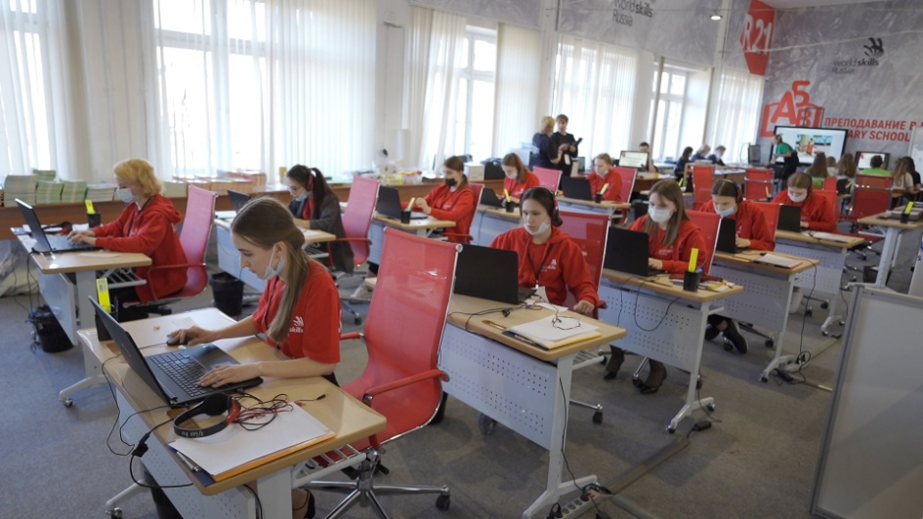
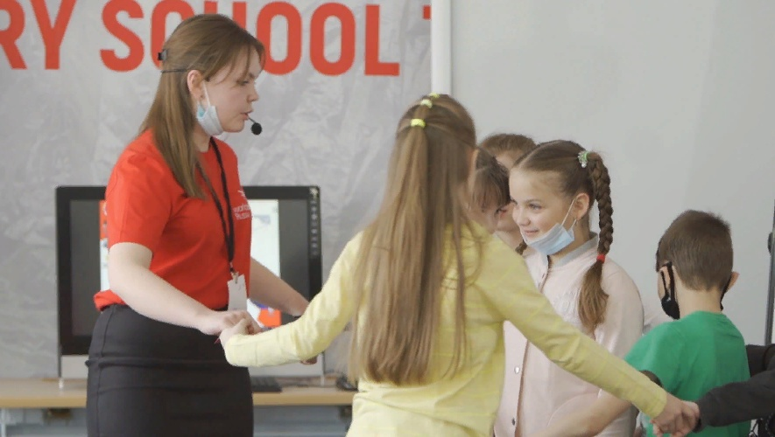
Сроки и этапы работы
над темой
Сроки реализации программы – 3 года (2022 – 2025 год):
2022 – 2023 год –подготовительный
2023 – 2024 год – основной
2024 – 2025 год - заключительный
Главный девиз: «Делай мир лучше силой своего мастерства!»

Slide 3
Основные цели
инновационного проекта
Цель проекта - организация социального партнёрства образовательных организаций Ярославского района по ранней профориентации младших школьников, выявление и поддержка талантливых детей младшего школьного возраста на основе демонстрации элементарных профессиональных умений.
Цель основного этапа (2023 – 2024 учебный год) – обеспечить методическое сопровождение по реализации раннего профессионального самоопределения младших школьников по компетенции «Преподавание в младших классах»; провести анализ и корректировку в деятельности учреждений по реализации проекта.

Slide 4
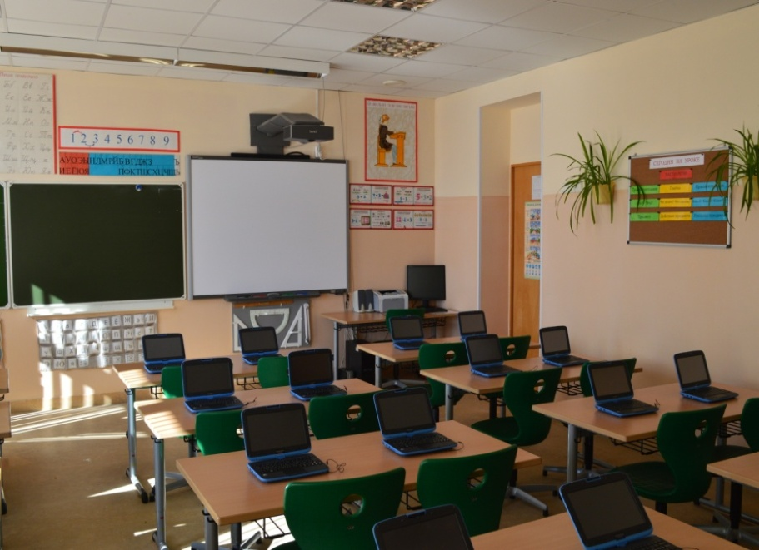
Охват педагогических работников инновационной деятельностью
МОУ Карачихская СШ ЯМР – 80%
МОУ Ананьинская ОШ ЯМР – 75%

Slide 5
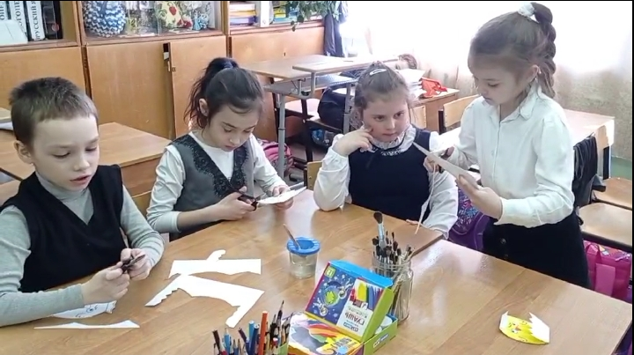
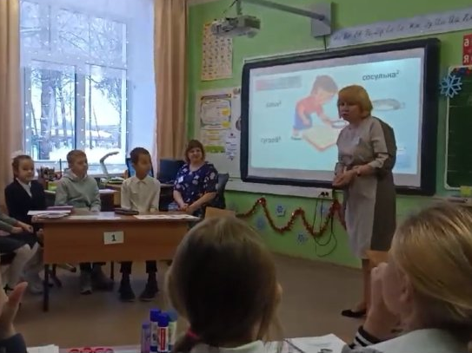
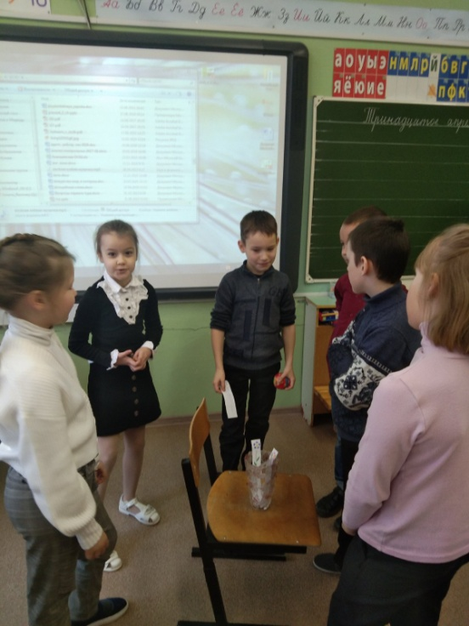
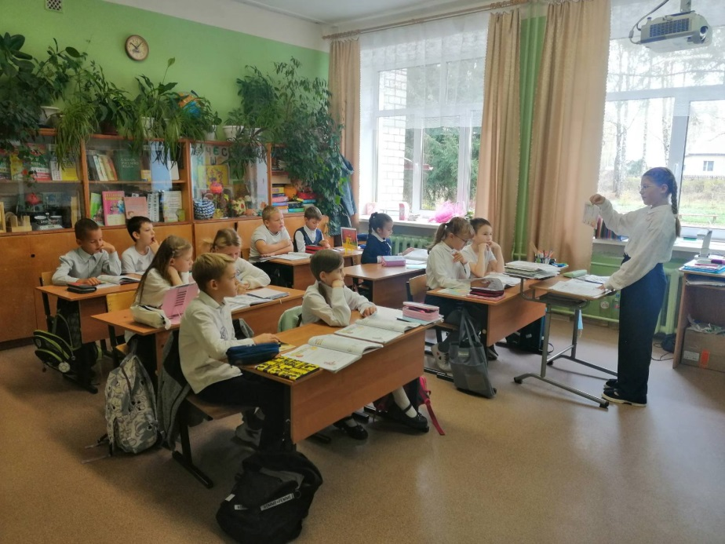

Slide 6
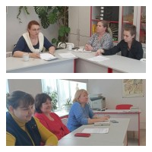
25 сентября 2023 года совещание рабочих групп в форме круглого стола на базе МОУ Ананьинская ОШ ЯМР

Slide 7

11 декабря 2023 года
участие во второй Международной научно-практической конференции «Допрофессиональная педагогическая подготовка школьников в системе непрерывного педагогического образования» командой педагогов МОУ Ананьинская ОШ ЯМР

Slide 8
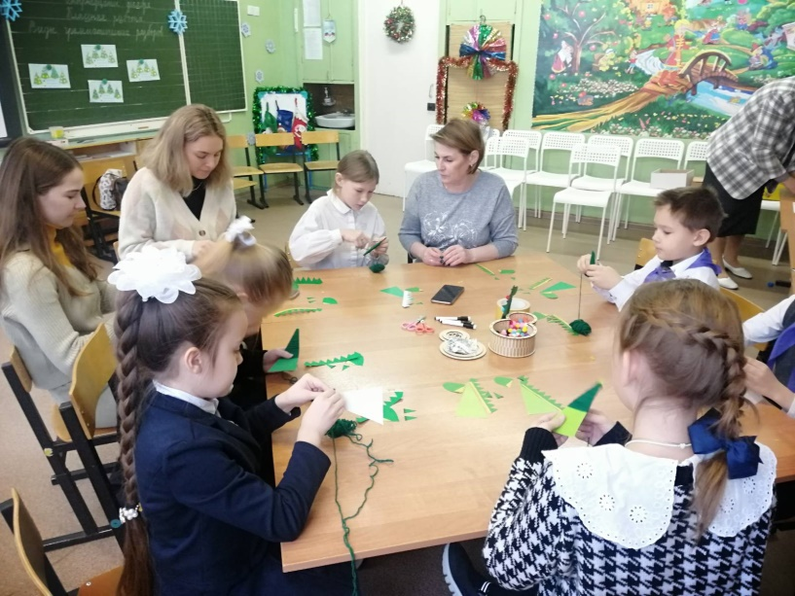
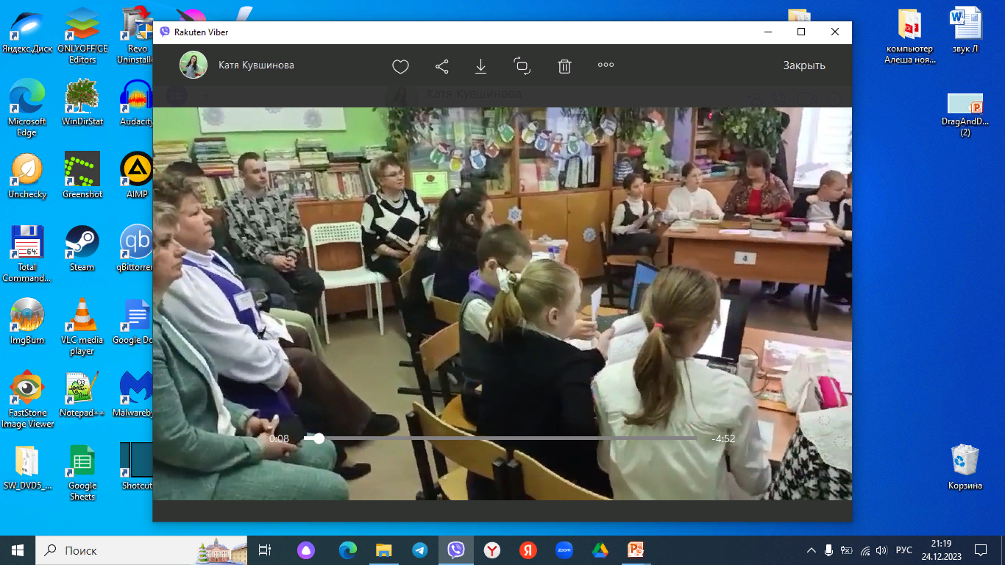
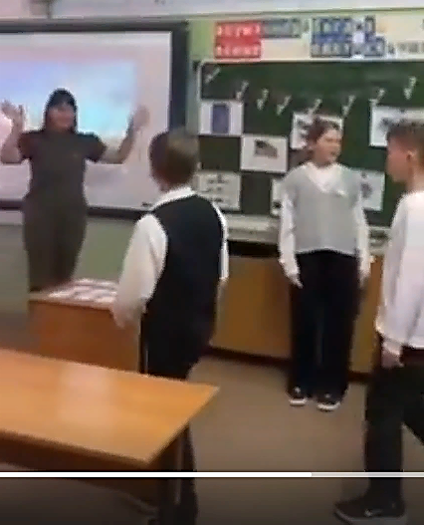
14 декабря 2023 года
семинар для студентов ЯГПУ им.К.Д.Ушинского на базе
МОУ Ананьинская ОШ ЯМР.

Slide 9
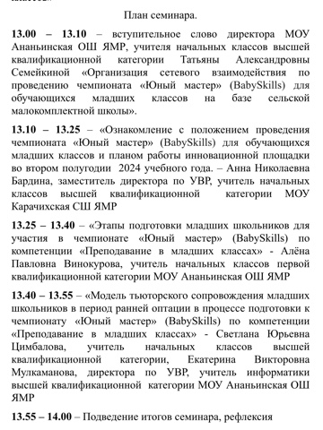
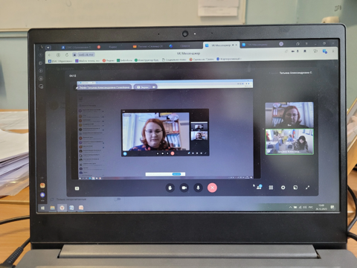
26 декабря 2023 года районный семинар для учителей начальных классов в дистанционной форме по теме «Организация участия обучающихся образовательных учреждений в муниципальном чемпионате «Юный мастер» в рамках профессионального мастерства «Профессионалы» среди обучающихся начальных классов

Slide 10
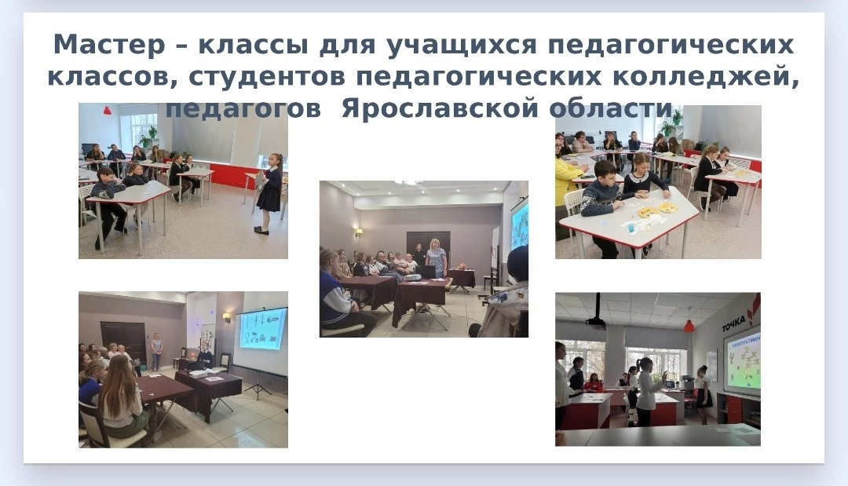
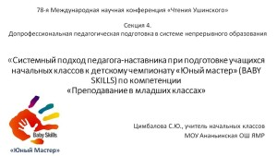
20-22 марта 2024 года участие в 78-ой Международной научно-практической конференции «Чтения Ушинского» на базе ЯГПУ им.К.Д.Ушинского. Секция 4 «Допрофессиональная педагогическая подготовка в системе непрерывного образования»

Slide 11
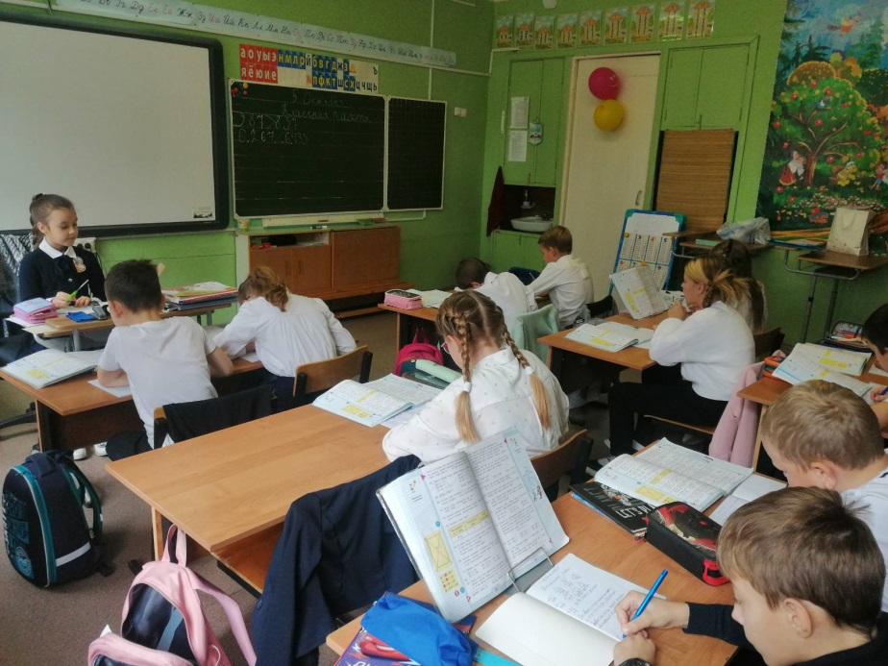
5 октября 2023 года и 7 марта 2024 года День самоуправления в МОУ Ананьинская ОШ ЯМР и МОУ Карачихская СШ ЯМР

Slide 12
Спасибо за внимание

